Slide 1
Das Westminster-Bekenntnis (2)
Welche Bekenntnisse haben wir?
ERKWB Neuhofen,
29.Jänner 2023

Slide 2
3. Welche sind unsere Bekenntnisdokumente?
1. das Westminster Bekenntnis (1646)

Slide 3
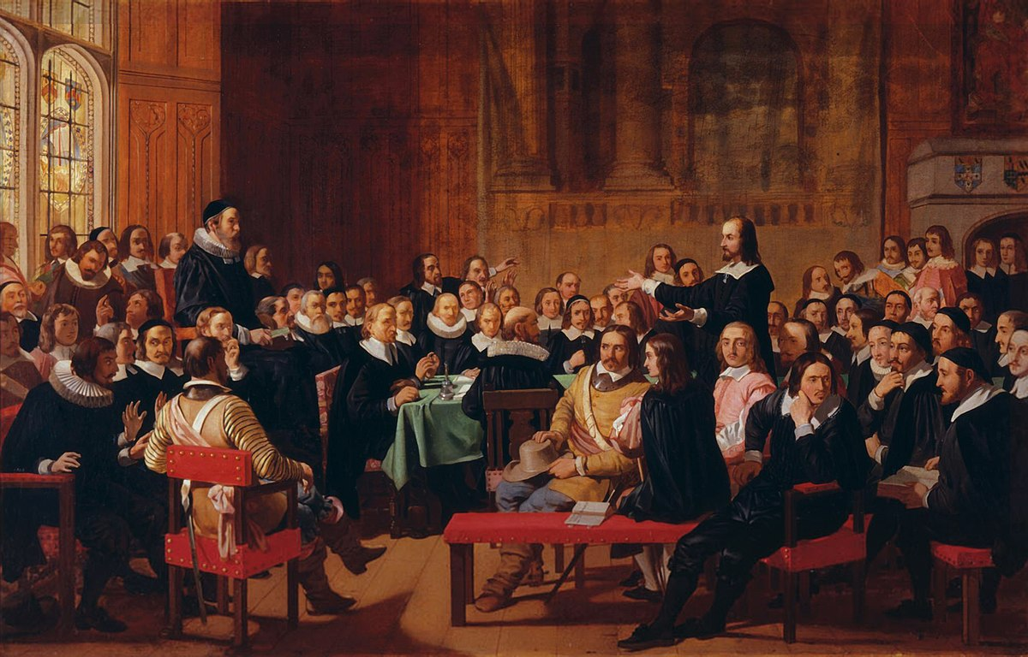
„Assembly of Divines at Westminster" (1643-1653)

Slide 4
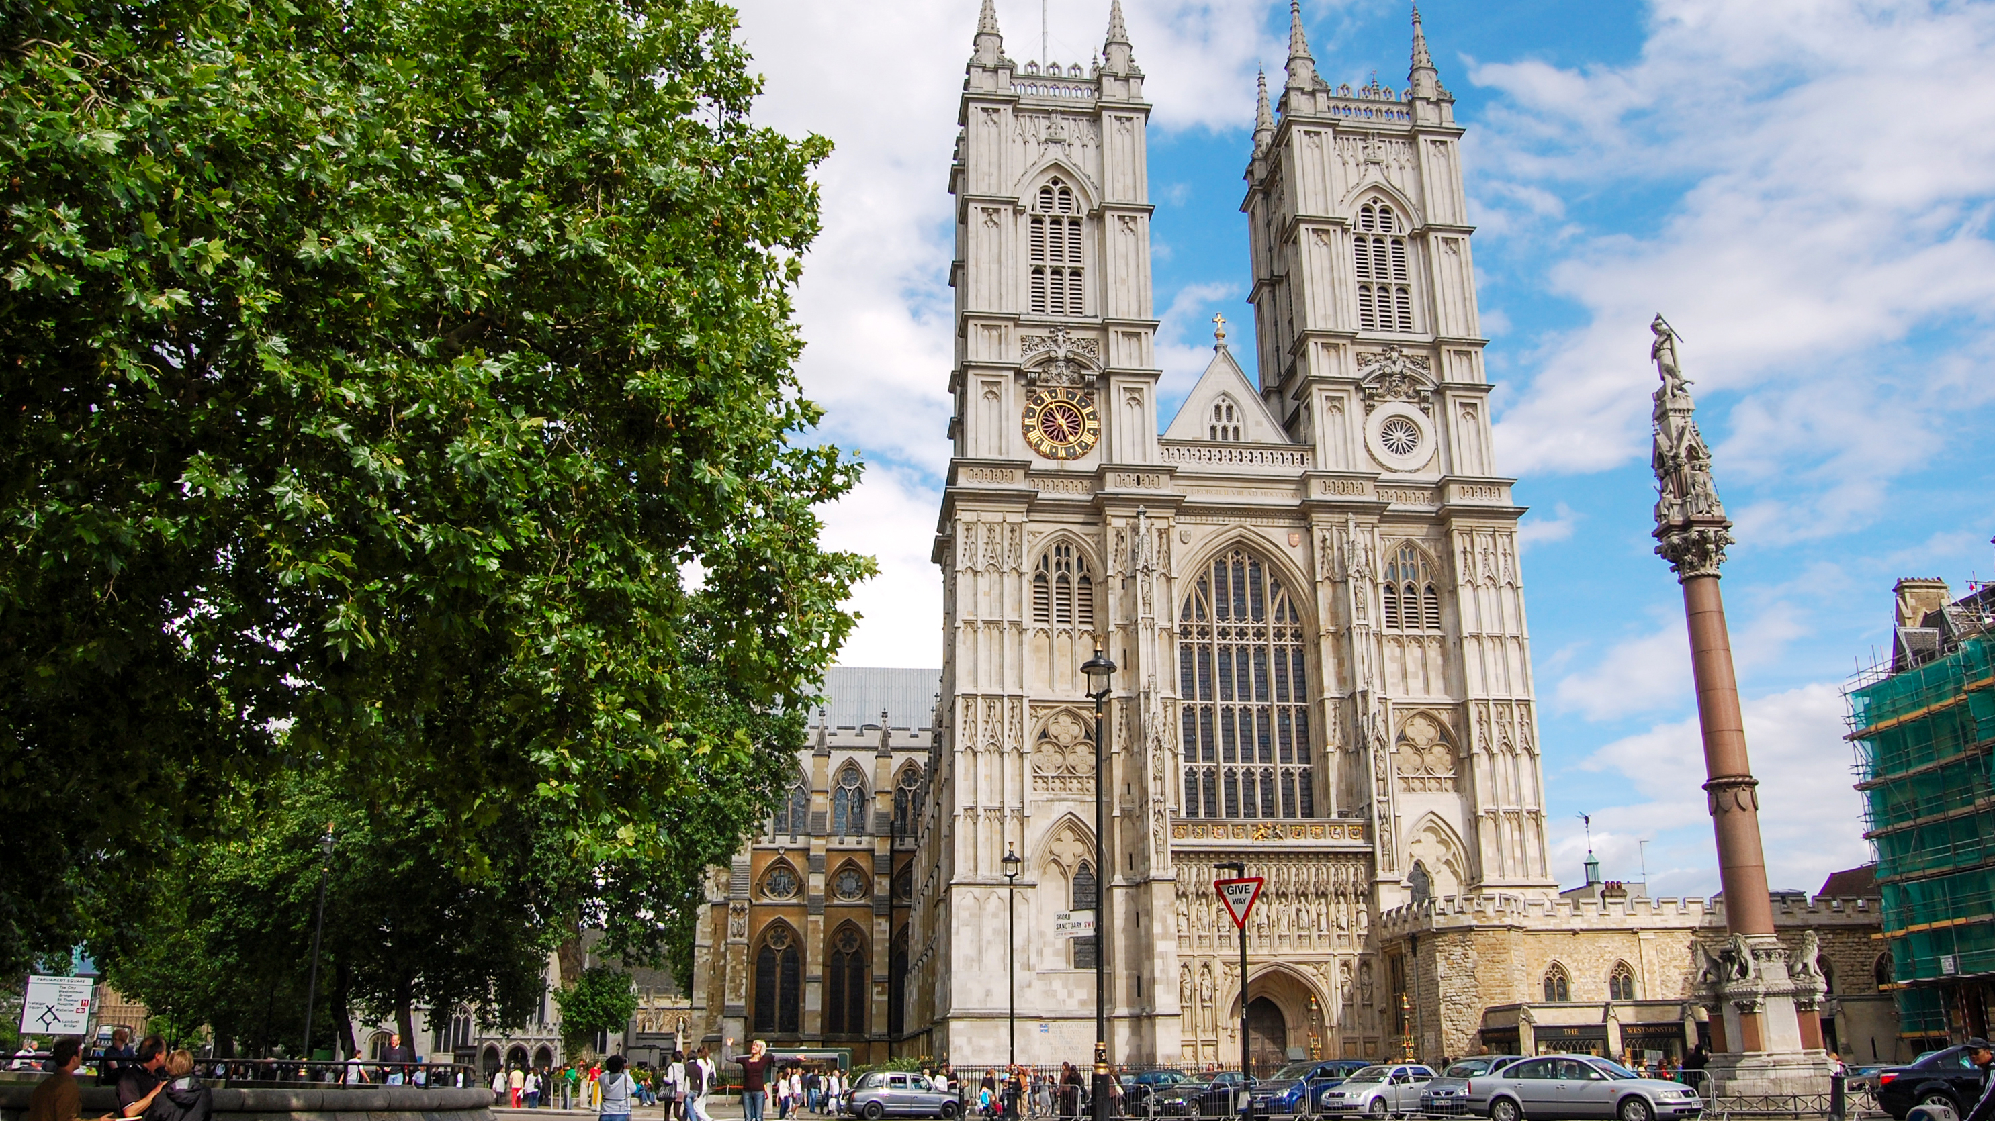
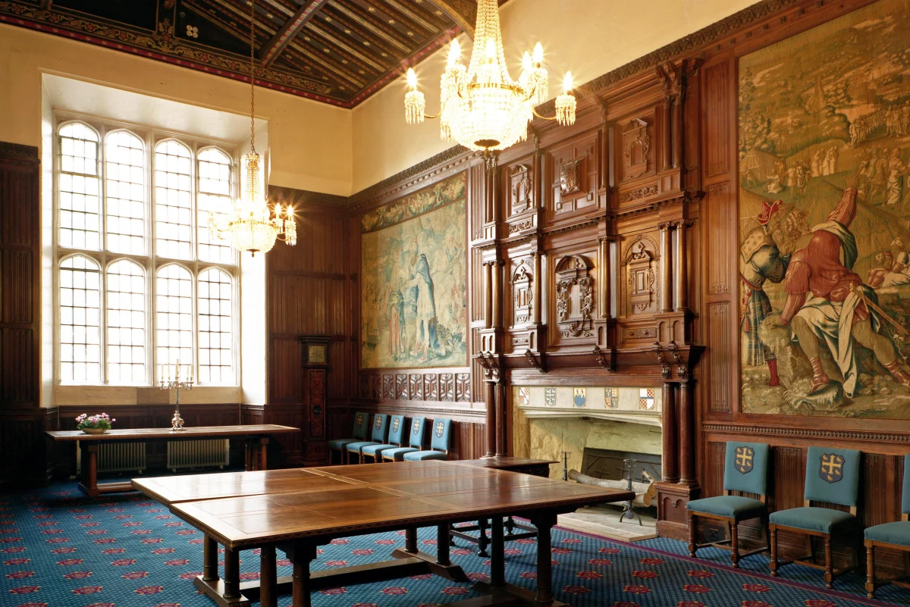
Westminster Abbey Jerusalem Chamber

Slide 5
3. Welche sind unsere Bekenntnisdokumente?
1. das Westminster Bekenntnis (1646)
- verfasst von der "Assembly of Divines at Westminster" (1643-1653), vom britischen Parlament berufen um eine neue Kirchenordnung (1644), ein Gottesdienstbuch (1644), eine Revision der 39 Artikel der Church of England (aus denen schließlich das Westminster Bekenntnis wurde), Katechismen (1647) und andere Dokumente (wie die "Sum of Saving Knowledge") zu verfassen.

Slide 6
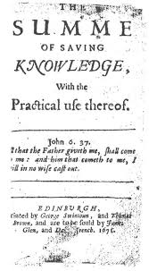
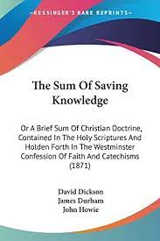
´The Sum of Saving Knowledge´ (evangelistisch!)

Slide 7
3. Welche sind unsere Bekenntnisdokumente?
1. das Westminster Bekenntnis (1646)
- verfasst von der "Assembly of Divines at Westminster" (1643-1653), vom britischen Parlament berufen um eine neue Kirchenordnung (1644), ein Gottesdienstbuch (1644), eine Revision der 39 Artikel der Church of England (aus denen schließlich das Westminster Bekenntnis wurde), Katechismen (1647) und andere Dokumente (wie die "Sum of Saving Knowledge") zu verfassen.
120 Personen zur Teilnahme eingeladen; 70 bis 80 nahmen an den täglichen Sitzungen teil, Delegation der schottischen Kirche, keine stimmberechtigten Mitglieder (aber sehr präsent und einflussreich)

Slide 8
3. Welche sind unsere Bekenntnisdokumente?
1. das Westminster Bekenntnis (1646)
- verfasst von der "Assembly of Divines at Westminster" (1643-1653), vom britischen Parlament berufen um eine neue Kirchenordnung (1644), ein Gottesdienstbuch (1644), eine Revision der 39 Artikel der Church of England (aus denen schließlich das Westminster Bekenntnis wurde), Katechismen (1647) und andere Dokumente (wie die "Sum of Saving Knowledge") zu verfassen.
120 Personen zur Teilnahme eingeladen; 70 bis 80 nahmen an den täglichen Sitzungen teil, Delegation der schottischen Kirche, keine stimmberechtigten Mitglieder (aber sehr präsent und einflussreich)
Konsensdokument

Slide 9
3. Welche sind unsere Bekenntnisdokumente?
1. das Westminster Bekenntnis (1646)
- verfasst von der "Assembly of Divines at Westminster" (1643-1653), vom britischen Parlament berufen um eine neue Kirchenordnung (1644), ein Gottesdienstbuch (1644), eine Revision der 39 Artikel der Church of England (aus denen schließlich das Westminster Bekenntnis wurde), Katechismen (1647) und andere Dokumente (wie die "Sum of Saving Knowledge") zu verfassen.
120 Personen zur Teilnahme eingeladen; 70 bis 80 nahmen an den täglichen Sitzungen teil, Delegation der schottischen Kirche, keine stimmberechtigten Mitglieder (aber sehr präsent und einflussreich)
Konsensdokument
Die Krone der Reformatorischen Bekenntnisse

Slide 10
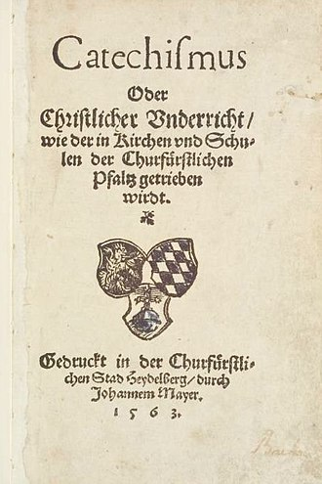
Heidelberger Katechismus
auf Initiative des Kurfürsten Friedrich III. hauptsächlich von Zacharias Ursinus erstellt und im Jahr 1563 in Heidelberg herausgegeben.
- 52 Sonntage
- 129 Fragen und Antworten

Slide 11
3. Welche sind unsere Bekenntnisdokumente?
1. das Westminster Bekenntnis (1646)
- verfasst von der "Assembly of Divines at Westminster" (1643-1653), vom britischen Parlament berufen um eine neue Kirchenordnung (1644), ein Gottesdienstbuch (1644), eine Revision der 39 Artikel der Church of England (aus denen schließlich das Westminster Bekenntnis wurde), Katechismen (1647) und andere Dokumente (wie die "Sum of Saving Knowledge") zu verfassen.
120 Personen zur Teilnahme eingeladen; 70 bis 80 nahmen an den täglichen Sitzungen teil, Delegation der schottischen Kirche, keine stimmberechtigten Mitglieder (aber sehr präsent und einflussreich)
Konsensdokument
Die Krone der Reformatorischen Bekenntnisse
Grundlage ist die Bundestheologie

Slide 12
3. Welche sind unsere Bekenntnisdokumente?
1. das Westminster Bekenntnis (1646)
Bildete Grundlage für viele nicht-presbyterianische Bekenntnisse
- Kongregationalisten: Savoyer Erklärung (1658)
- Baptisten: Zweites Londener Baptistenbekenntnis (1689)

Slide 13
3. Welche sind unsere Bekenntnisdokumente?
1. das Westminster Bekenntnis (1646)
Unsere Deutsche Version der WB
- 98 % Original; "Amerikanische Revisionen" (1788), im PCA eine kleine Änderung (1903) in Art. 25.6 (über den Papst)

Slide 14
3. Welche sind unsere Bekenntnisdokumente?
1. das Westminster Bekenntnis (1646)
Unsere Deutsche Version der WB
- 98 % Original; "Amerikanische Revisionen" (1788), im PCA eine kleine Änderung (1903) in Art. 25.6 (über den Papst)
- Schriftbeweise (auf Wunsch des Parlaments eingefügt)
- Geändert durch OPC im Jahr 1956
- In der PCA nicht verfassungsgemäß - allein Bekenntnistext ist verbindlich

Slide 15
3. Welche sind unsere Bekenntnisdokumente?
1. das Westminster Bekenntnis (1646)
Hilfsmittel
- Habe und bringe eine eigene Kopie!
- Sekundäre Quellen

Slide 16
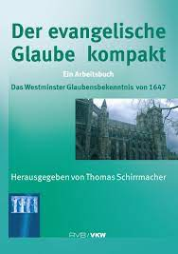
Deutsche ubersetzung
Westminster
Confession
https://www.thomasschirrmacher.info/theologie/der-evangelische-glaube-kompakt/

Slide 17
3. Welche sind unsere Bekenntnisdokumente?
1. das Westminster Bekenntnis (1646)
- Habe und bringe eine eigene Kopie!

Slide 18
3. Welche andere Westminster Bekenntnisschriften gibt es?
Der Große Westminster-Katechismus (1647)
- Lehrmittel für Erwachsene und Seminaristen
- Enthält Erklärungen zu den 10 Geboten und dem Vaterunser
- 196 Fragen und Antworten

Slide 19
3. Welche andere Westminster Bekenntnisschriften gibt es?
Der Kleine Westminster-Katechismus (1647)
- Lehrmittel speziell für Kinder
- 107 Fragen und Antworten

Slide 20

Der Kleine Westminster-Katechismus (1647)
1 Was ist das höchste Ziel des Menschen?
Das höchste Ziel des Menschen ist, Gott zu verherrlichen und sich für immer an ihm zu erfreuen.

Slide 21
(4)
Wie werden unsere Bekenntnisse verwendet?
Subskription durch Amtsträger und Kandidaten

Slide 22
(4)
Wie werden unsere Bekenntnisse verwendet?
Subskription durch Amtsträger und Kandidaten
GELÜBDE am 27e März 2023:
„Ich rufe den dreieinen Gott zum Zeugen an, dass ich, gebunden in meinem Glauben an das unfehlbare Wort Gottes, den Bekenntnisschriften der Kirche aus tiefster Überzeugung ohne Vorbehalt zustimme, wie sie in der Kirchenverfassung ausgewiesen sind, namentlich dem Westminsterbekenntnis von 1647 und dem Heidelberger Katechismus von 1563“

Slide 23
(4)
Wie werden unsere Bekenntnisse verwendet?
Subskription durch Amtsträger und Kandidaten
´Verfassung der ERKWB´ 1.2 § 8.4 (Berufung in den Pfarrdienst):
„Alle Kandidaten müssen bestätigen, dass sie das Westminster
Bekenntnis und den Heidelberger Katechismus gelesen und studiert haben, sie unterzeichnen und allfällige Vorbehalte bezüglich der Bekenntnisschriften bekanntgeben.“

Slide 24
(4)
Wie werden unsere Bekenntnisse verwendet?
Subskription durch Amtsträger und Kandidaten
´Verfassung der ERKWB´ 1.2 § 8.4 (Berufung in den Pfarrdienst):
„Alle Kandidaten müssen bestätigen, dass sie das Westminster
Bekenntnis und den Heidelberger Katechismus gelesen und studiert haben, sie unterzeichnen und allfällige Vorbehalte bezüglich der Bekenntnisschriften bekanntgeben.“
Differenzen sind erlaubt, müssen aber dargelegt werden, Das Presbyterium muss entscheiden, ob die Differenzen (1) rein semantisch sind, (2) mehr als nur semantisch sind, aber "nicht im Widerspruch zu irgendeiner Grundlage der Lehre stehen", oder (3) "im Widerspruch stehen", d.h. "systemfeindlich sind" oder "die Grundfesten der Religion angreifen". (PCA)

Slide 25
(4)
Wie werden unsere Bekenntnisse verwendet?
Subskription durch Amtsträger und Kandidaten
Leitfäden für die Gemeindeleitung
Wird in der Kirche gelehrt als eine bibeltreue Zusammenfassung der wichtigsten Lehren und des christlichen Lebens

